Slide 1
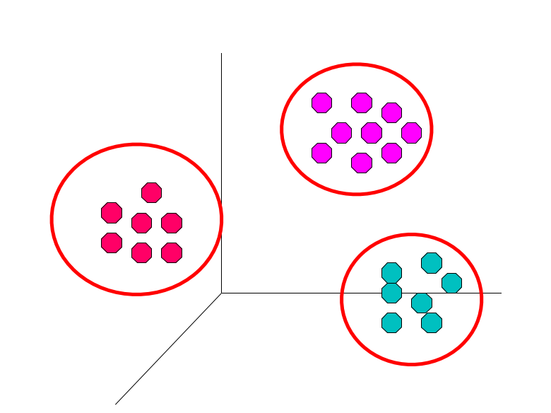
Clustering
개체 (object or instance) 간 서로 유사(또는 관련)한 그룹을 찾거나, 서로 다른 (또는 관련 없는) 개체 그룹을 나누는 것
N_init
Kmeans.cluster_centers_

Slide 2
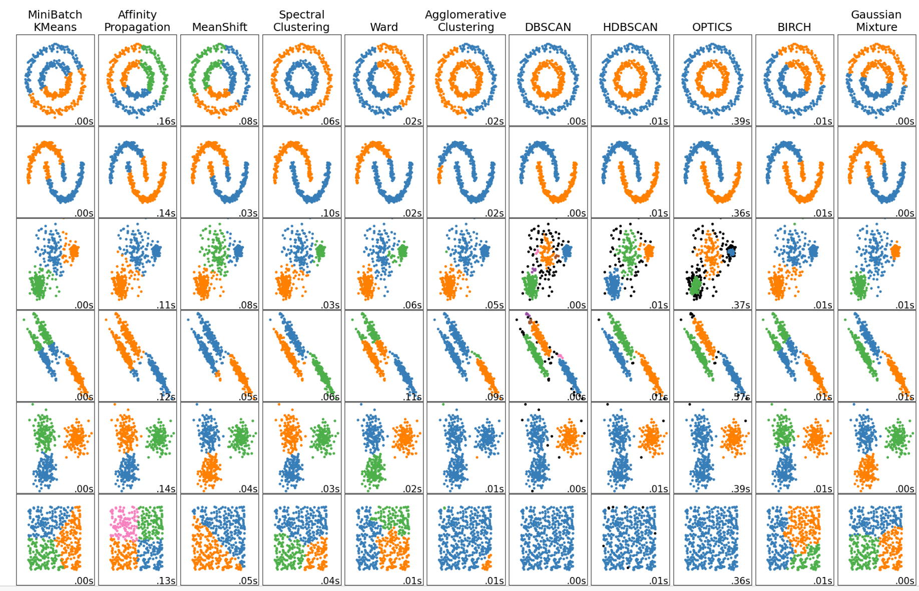
Comparing different clustering algorithms on toy datasets
https://scikit-learn.org/stable/auto_examples/cluster/plot_cluster_comparison.html#sphx-glr-auto-examples-cluster-plot-cluster-comparison-py

Slide 3
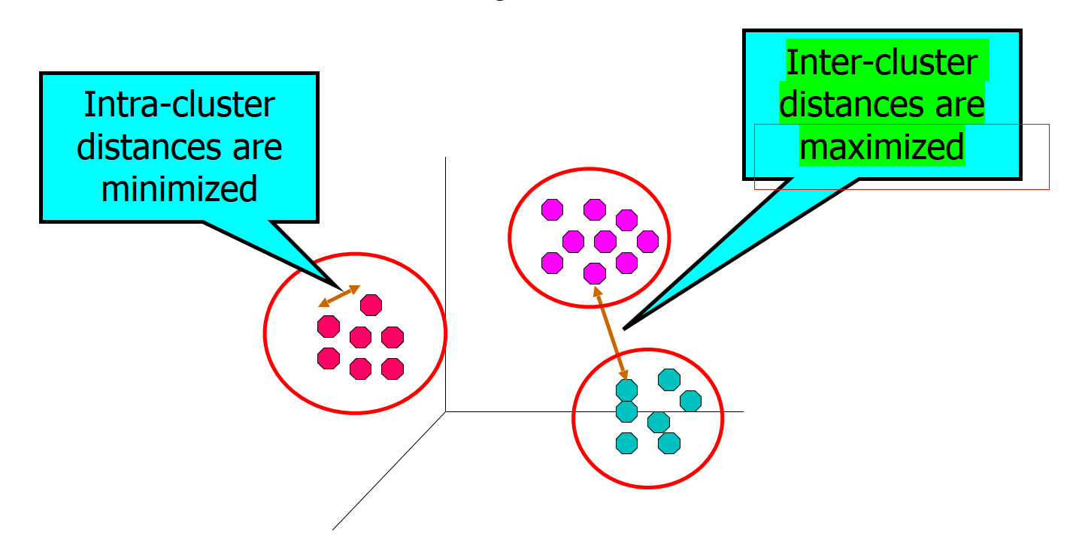
Clustering의 목표
응집도
거리
Maximize 거리
Minimize 응집도
Form k clusters by assigning each instance to its nearest centroid.
Recompute the centroid of each cluster. (이 중심점이 각 군집의 data의 평균값을 위치로 가지게 되면 K- Means(평균) 값 알고리즘)

Slide 4
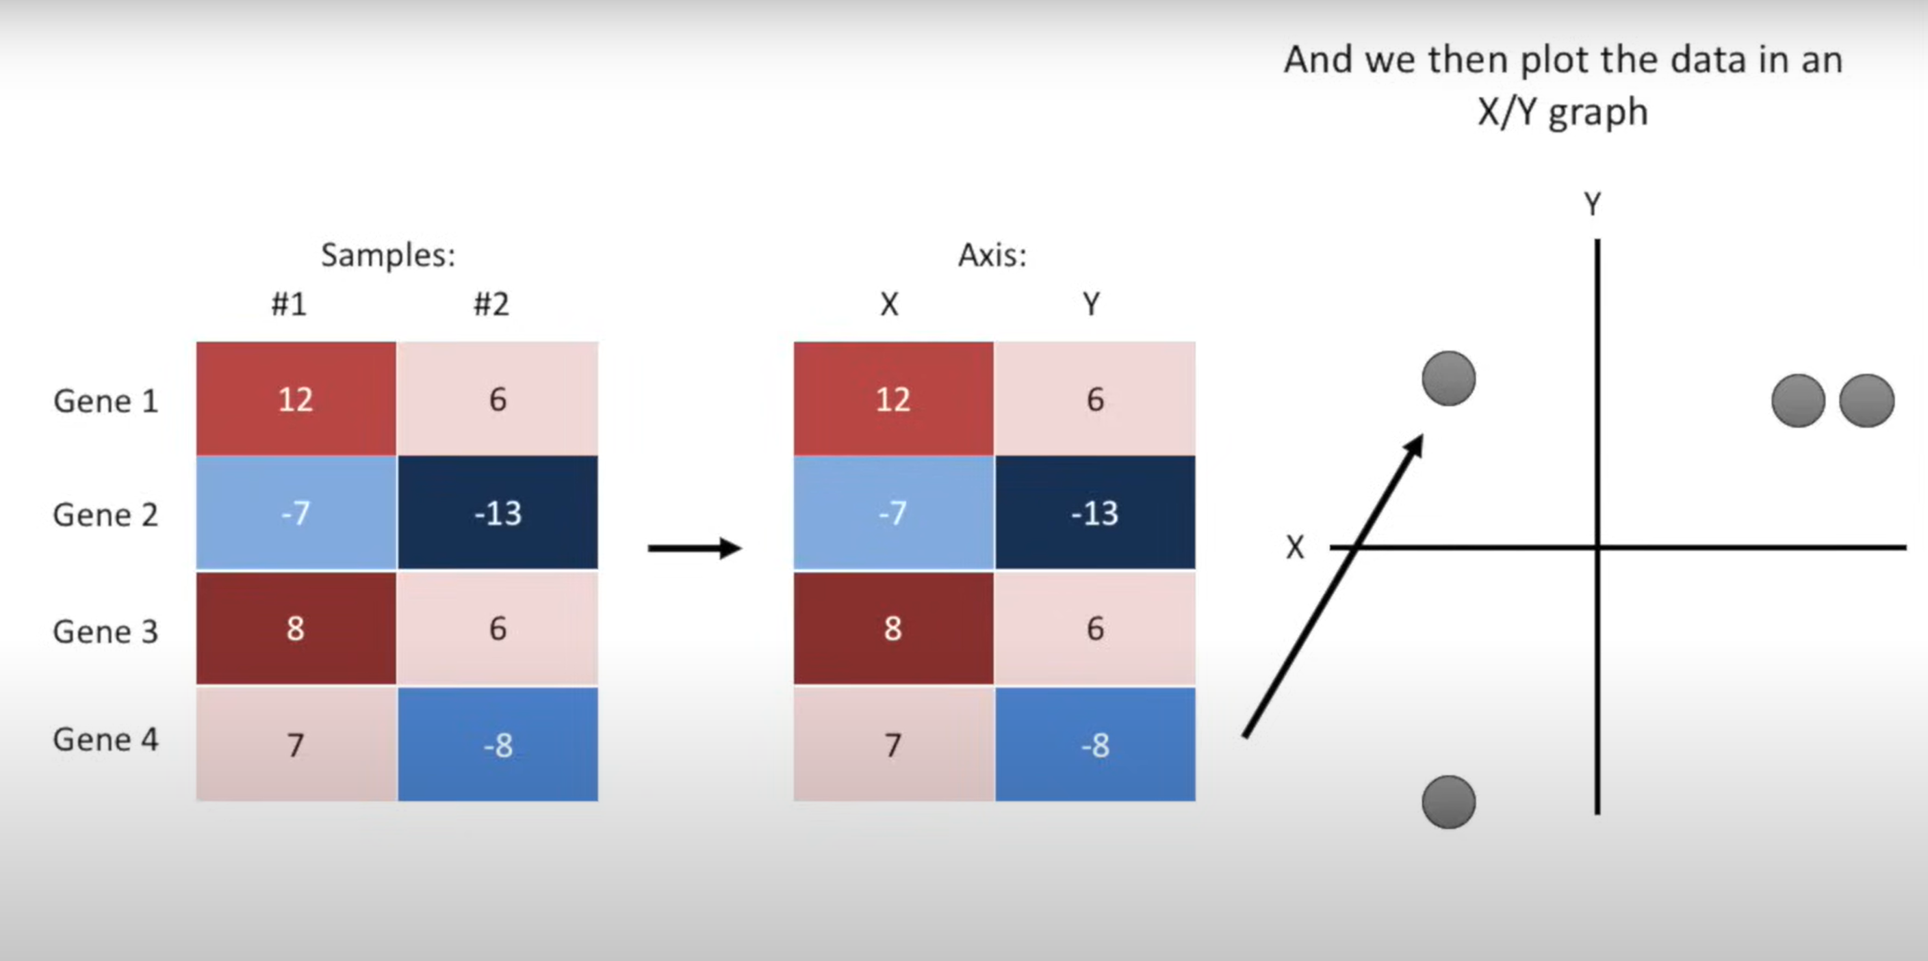

Slide 5
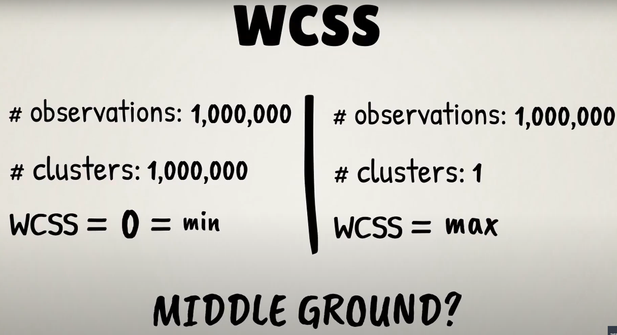
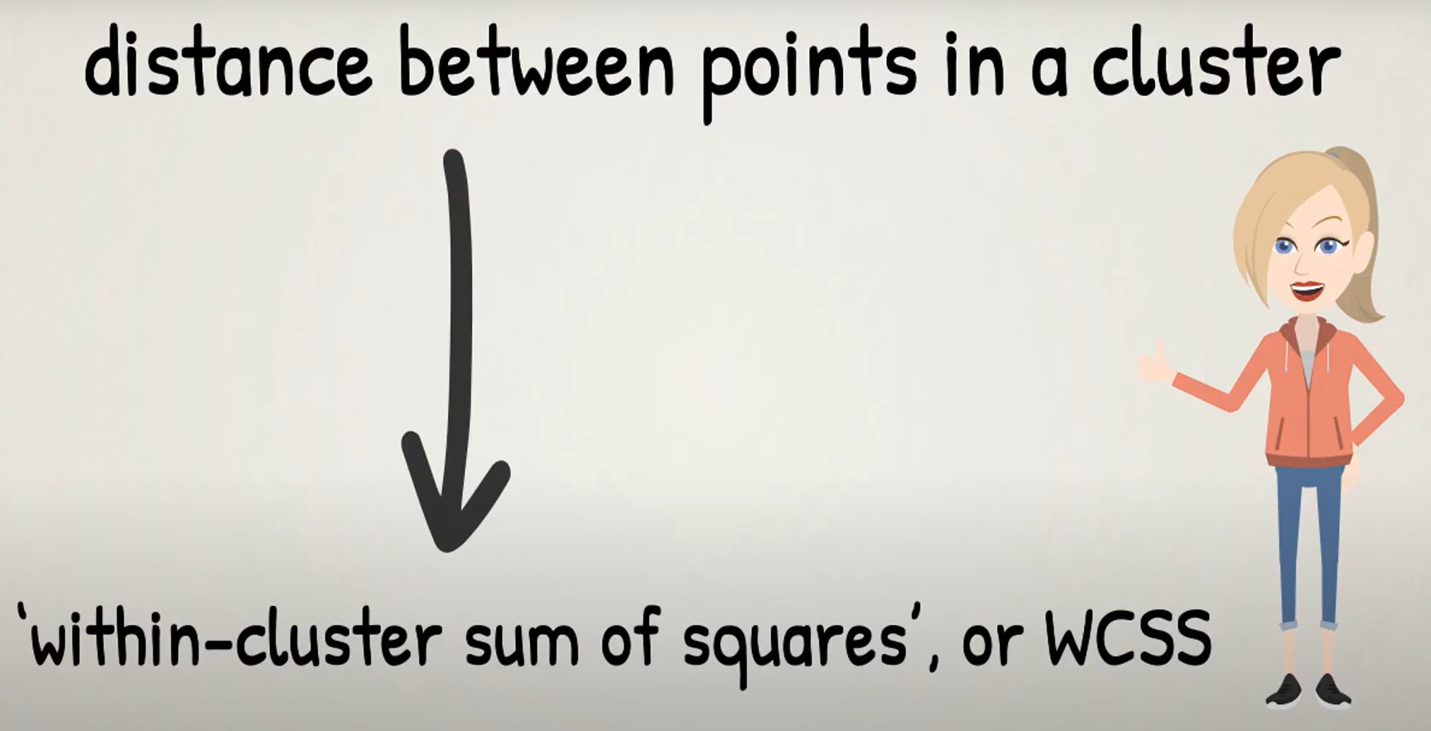
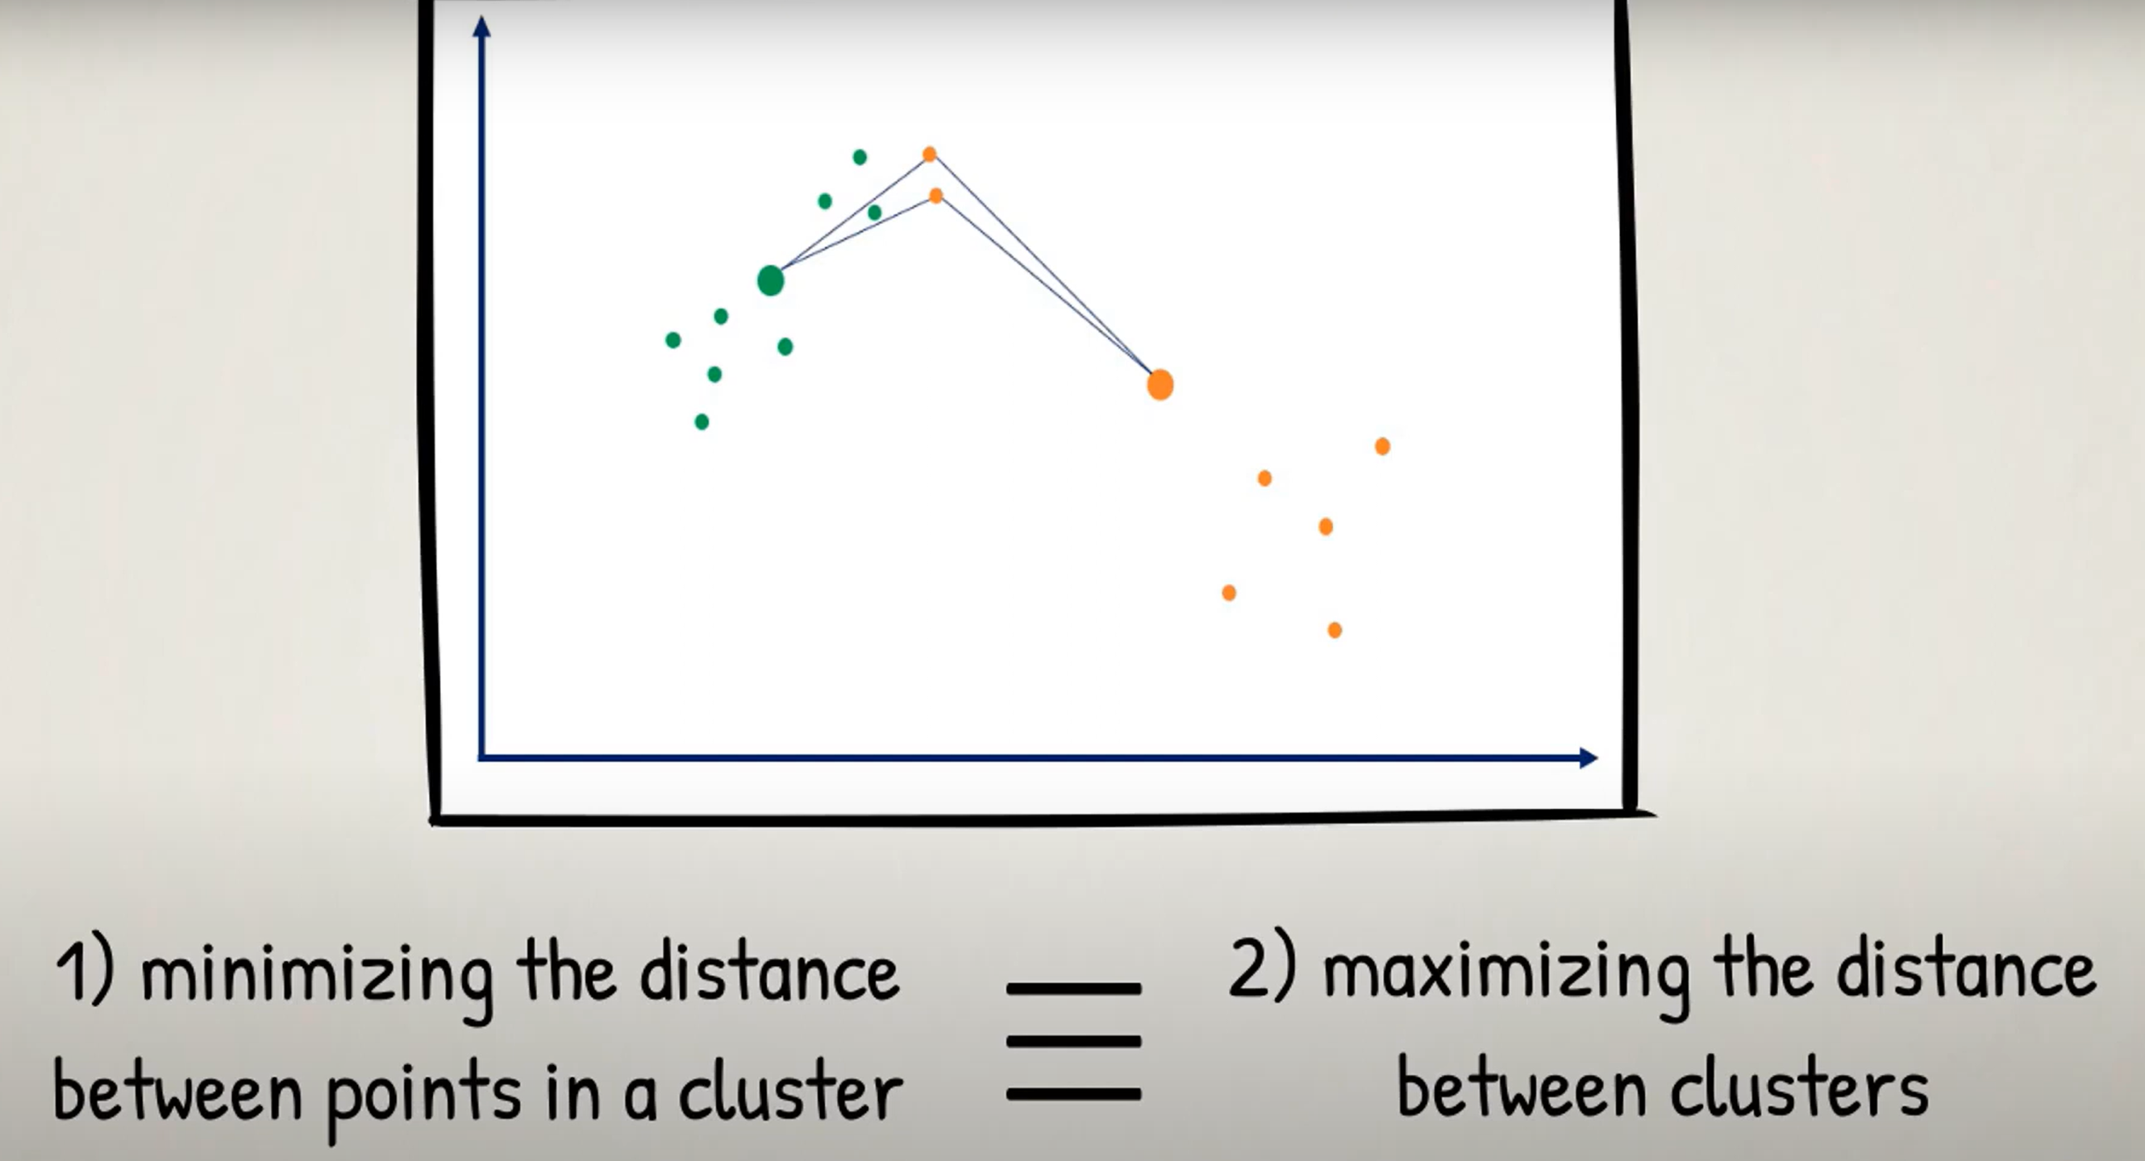
K-means clustering의 원리
중심점 사이의 거리를 계산하는 방법
Sum-of-squared errors (SSE)
Within-Cluster Sum of Squares (WCSS)
Distance 가 가장 가까운 cluster 에 mapping 할 때에 Error 를 최소화 하는 방식
=> distance 를 최소화 = error 를 최소화

Slide 6
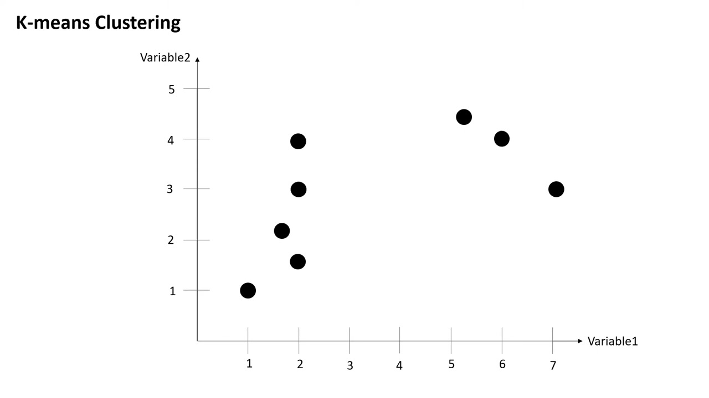
1단계: K값 설정하기
K-means 클러스터링은 비지도 학습으로, 비슷한 패턴의 샘플을 군집으로 묶는다.
예시 데이터에서 각 검은 점이 샘플을 나타내며, 2군집으로 분류하면 두 그룹으로 나눌 수 있다.
K-means 알고리즘은 centroid를 기반으로 각 샘플을 군집으로 묶는다. K값을 설정해야 함
Notes:
이번 영상에서는 K-means 클러스터링이 어떻게 작동하는 지에 대해 자세하게 다뤄볼 것입니다. 클러스터링은 비지도 학습 중의 하나로, 비슷한 패턴을 가진 클러스터, 즉 군집으로 샘플들을 묶는 것이라고 할 수 있습니다. 지금 보여지는 것 같은 데이터에서는 각각의 검은 점들이 샘플입니다. 이 샘플들을 2군집으로 나누라고 한다면 어떻게 나누실 건가요? 가장 직관적으로 눈으로 봤을 때, 이와 같이 두 그룹으로 나누는 것을 생각할 수 있습니다. 그렇다면 이렇게 우리가 내에서 클러스터링 하는 것이 컴퓨터에서는 어떻게 알고리즘으로 구현되어 있는지, 쉬운 예제를 통해서 확인을 해보도록 하겠습니다. 아래와 같은 테이블을 보면 샘플 a부터 h까지 총 8개 샘플이 있는 것을 볼 수 있고, 각각의 센트로이드, 두 개의 변수, 즉 되여고 머신 러닝에서는 피처라고 부르는 항목이 2개가 있습니다. 이러한 변수로는 예를 들어서 키, 몸무게, 이러한 레벨들이 될 수가 있습니다. 이 데이터를 간단하게 그림으로 확인해 볼 수가 있습니다. K-means 클러스터링을 하기 위해서는 가장 먼저 K를 몇 개로 할 것인지 정해야 합니다. K는 군집의 숫자로 해당 데이터를 몇 개의 군집으로 묶을 것인지를 의미합니다. 여기서는 예로 K를 2로 설정해 보겠습니다.

Slide 7
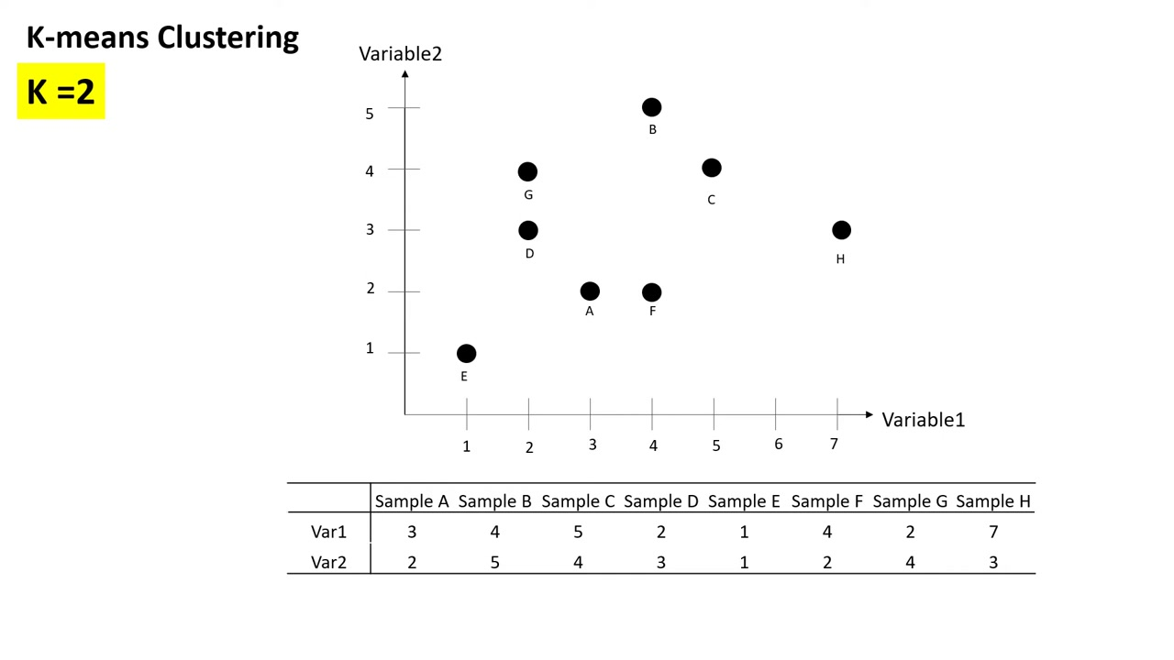
2단계: 랜덤으로 centroid 정하고 클러스터링 중심으로 가까운 점들을 묶음
Centroid를 랜덤으로 2개 선택
Centroid는 군집의 중앙값인데, 컴퓨터는 데이터만으로 군집을 나누는 방법을 알 수 없어 랜덤으로 정함.
각 centroid를 중심으로 군집핑을 하며, centroid와 가까운 샘플을 클러스터링하기 위해 거리를 사용함.
Notes:
그 이유는 센트로이드를 정하는 것입니다. 센트로이드는 각각 군집에서 중앙에 있는 값입니다. 그런데 사실 컴퓨터가 이렇게 데이터만 읽어서는 어떻게 군집으로 나뉘는 게 제일 좋을지를 알수가 없는데 하물며 어디가 중앙인지 알 수가 없겠죠. 그래서 랜덤으로 2점을 센트로이드로 정하게 됩니다. 이 예제에서는 그냥 랜덤으로 샘플 a가 첫 번째 센트로... 이제 샘플들을 센트로이드로 정하도록 하겠습니다. 자, 그렇다면 일단은 각각의 센트로이드들이 군집의 중앙에 있다는 과정으로 클러스터링을 실행해 보도록 합니다. 그렇다면 각각의 센트로이드의 가까운 점들을 묶어야 하니 거리를 알아야겠죠. 먼저 센트로이드 1에서 샘플들이 떨어져 있는 거리를 이렇게 점선으로 표시했습니다..

Slide 8
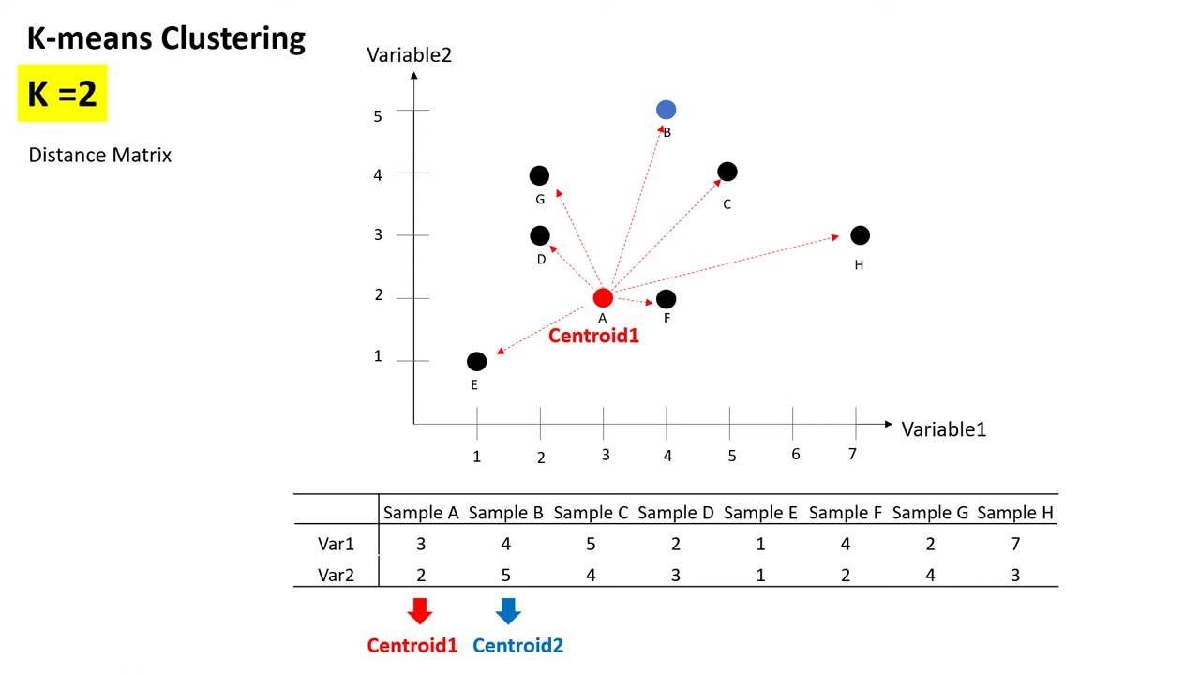
유클리디안 거리
유클리디안 거리로 centroid부터 샘플까지의 거리를 계산하는데 활용
Notes:
이 거리를 구하려면 여러 방법이 있는데요, 가장 많이 이용되는 방법으로 유클리디안 거리를 이용할 수 있습니다. 유클리디안 거리는 예를 들어서 센트로이드 1로부터 샘플 시까지의 거리를 계산한다고 했을 때 좌표값을 이렇게 나타낼 수 있고, 공식으로는 (x2 - x1)을 제곱한 값과 (y2 - y1)을 제곱한 값을 계산하여 구할 수가 있습니다. 그렇다면 이러한 방법으로 실제 값을 다 계산해서 왼쪽과 같이 디스턴스 매트릭스를 나타낼 수도 있습니다. 같은 방법으로 센트로이드부터 각각의 점까지의 거리를 계산하여 표로 나타내면 왼쪽 표와 같습니다. 이러한 디스턴스 매트릭스를 토대로 각각 샘플이 어떤 센트로이드와 더 가까운지 한눈에 볼 수 있습니다. 예를 들어 샘플 a의 경우 센트로이드 1까지의 거리는 0이고, 센트로이드 2에는 5입니다. 즉, 센트로이드 1까지의 거리가 더 가까운 것을 확인할 수 있습니다. 또한 샘플 c의 경우, 센트로이드 1까지의 거리는 8인 반면 센트로이드 2까지의 거리는 1로, 센트로이드 2에 더 가까운 것을 확인할 수 있습니다. 그렇다면 센트로이드 1과 가까운 샘플들은 a, d, e, f, g가 있는데 이들이 클러스터 1이 되는 것입니다. 마찬가지로 센트로이드 2도 이와 같은 방식으로 구할 수 있습니다. 가까웠던 샘플 p ch2는 클러스터 2에 속하게 됩니다.

Slide 9
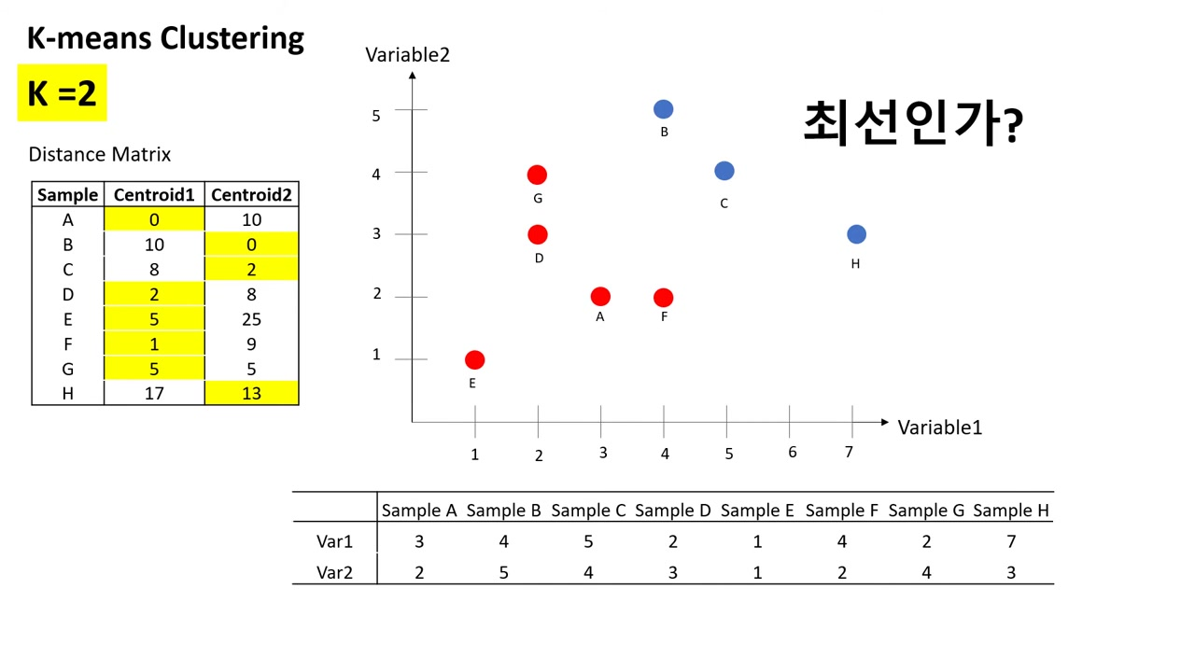
Cluster centroid 재설정 -> 성능 향상
클러스터링된 결과가 최선이 아닐 수 있음,
랜덤 포인트를 centroid로 설정했기 때문에 클러스터가 최선인지 확신할 수 없으며,
다시 centroid를 설정하여 샘플들의 평균값을 활용해 성능을 향상시키는 과정을 반복
Notes:
그렇다면 이렇게 클러스터링된 것이 최선이라고 할 수 있을까요? 답은 그렇지 않습니다. 왜냐하면 아까는 랜덤 포인트를 센트로이드로 잡았기 때문에 사실 이 클러스터가 최선이라는 확신이 없습니다. 그래서 아까 한 과정을 이제부터 반복할 것인데, 그래도 이번에 이미 클러스터를 이렇게 구축해 놓았기 때문에 훨씬 더 수월해집니다. 이제 다시 센트로이드를 잡아주는 과정에서는 각각 클러스터의 평균 값을 계산하여 센트로이드를 설정해 줄 수 있게 됩니다. 이때 각 클러스터에 속하는 샘플들의 평균 값으로 계산해주면 됩니다. 예를 들어 센트로이드 원의 변수 A를 다시 설정한다고 했을 때, 클러스터 원에 속하는 샘플들의 변수 A 값들의 평균값을 센트로이드 A 값으로 넣어주면 됩니다..

Slide 10
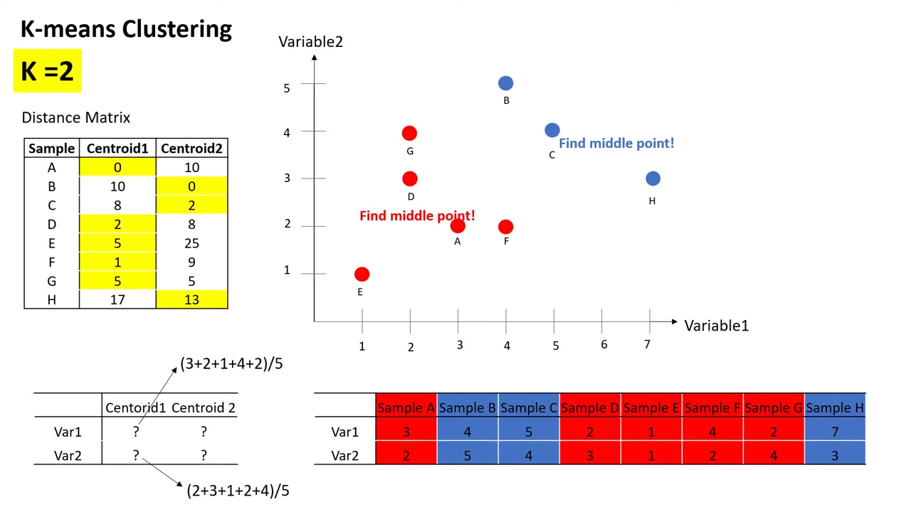
centroid의 변수 B, C, D 값을 크거나 작은 값들의 샘플을 계산하여 새로 설정함.
센트로이드 재설정 후, distance matrix 작성하여 클러스터링 진행하며 과정 반복.
센트로이드와 샘플 간 거리를 기반으로 최적의 클러스터를 찾음.
클러스터의 변화가 없을 때 과정 중단
Notes:
마찬가지 방법으로 센트로이드의 변수 B 값도 구해줄 수가 있고요. 또한, 센트로이드의 변수 C와 변수 D 값도 마찬가지로 크거나 작은 값들의 속하는 샘플들의 값을 계산하여 넣어주면 됩니다. 따라서 이렇게 계산해서 나타낸 센트로이드의 새로운 값들은 아래와 같습니다. 이렇게 새롭게 설정된 센트로이드들을 그림으로 나타내 주었습니다. 이제 센트로이드를 다시 설정되었기 때문에, 태로우 센트로이드로부터 샘플 2단의 거리 인 디스턴스 매트릭스도 다시 작성해주어야합니다. 또한, 이런 디스턴스 매트릭스를 기반으로 클러스터링을 다시 할 수 있게 되고, 그 새로운 루터로 다시 센트로이들을 설정할 수 있게 됩니다. 그래서 이러한 과정을 계속 반복하다보면 최적의 클러스터를 찾을 수 있게 되는 것입니다. 이 대도시 카에서 살펴보면, 먼저 센트로이드를 설정하고 센트로이드와 샘플 사이에 디스턴스 매트릭스를 구축하여 클러스터링을 하고, 이 정보를 기반으로 다시 센트로이드를 설정하는 식으로 과정이 진행되게 됩니다. 이때 클러스터의 변화가 없어지면 이 과정을 스탑하면 됩니다. 이는 k-means 클러스터링에 대한 기본적인 개념과 기본적인 방법에 대해서 설명하였습니다.

Slide 11
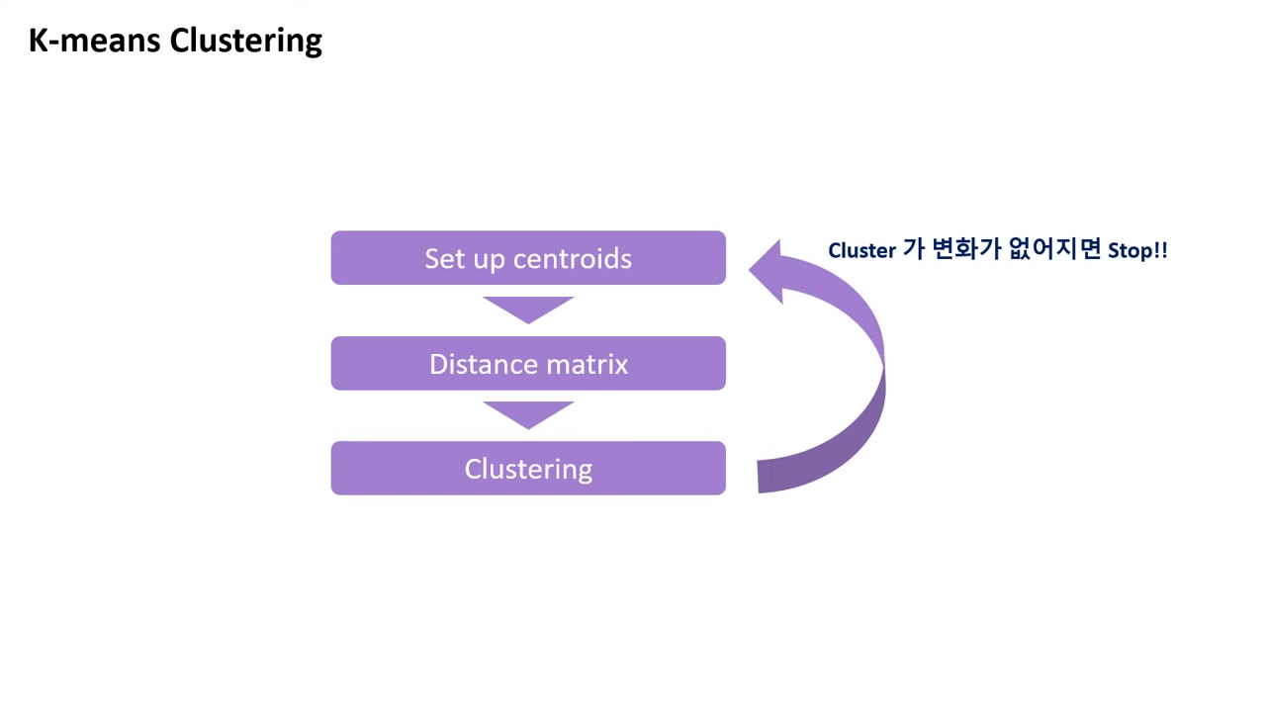

Slide 12
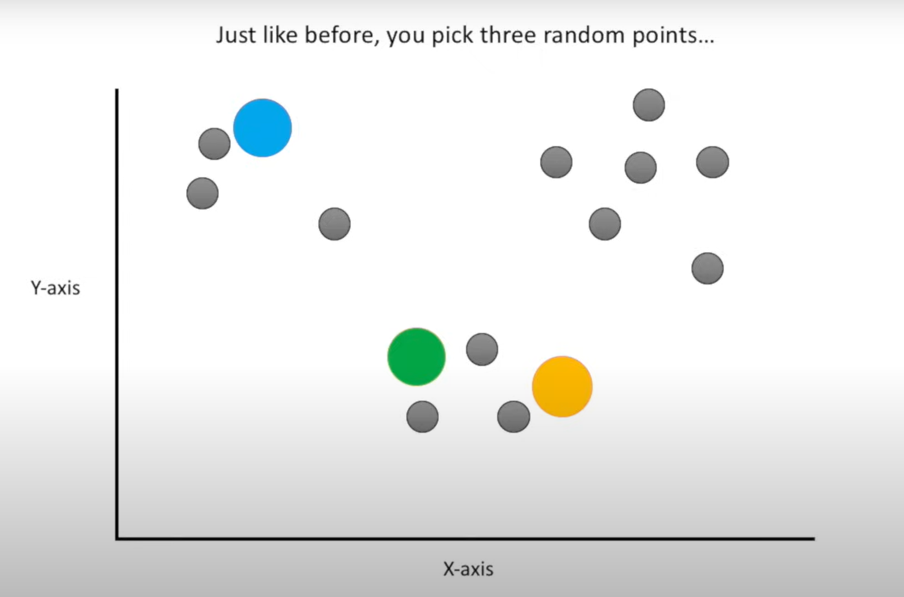

Slide 13
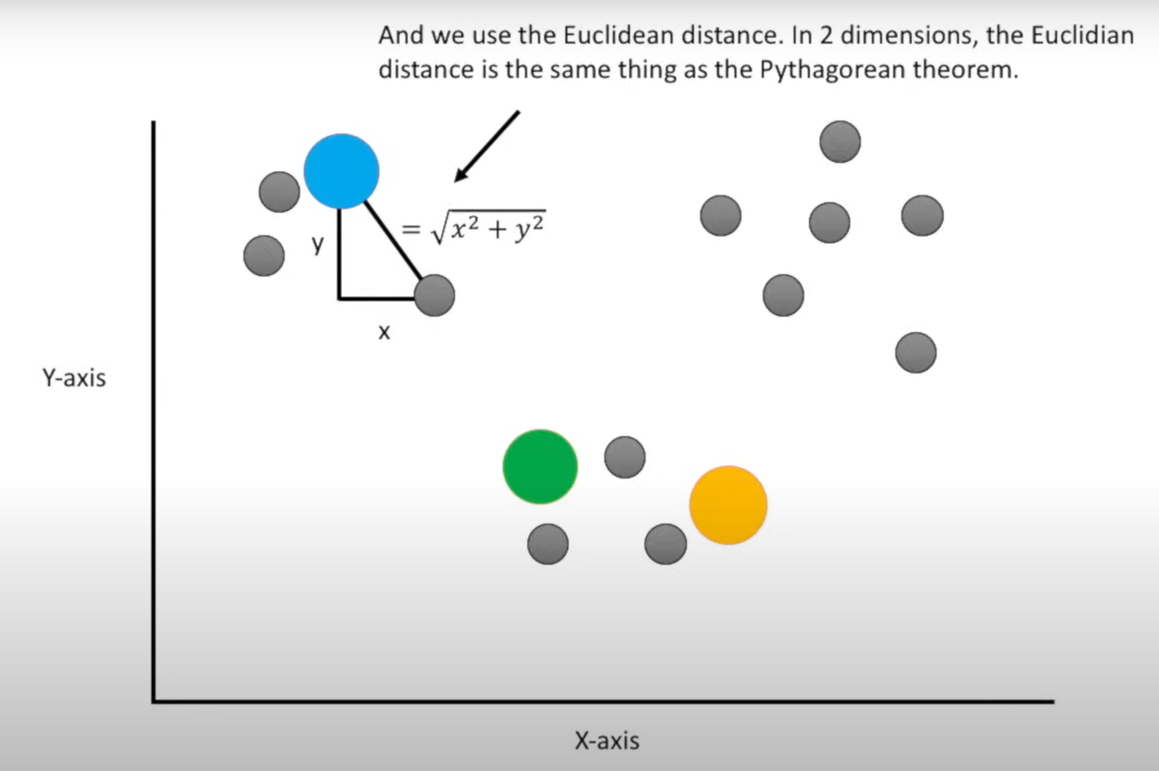

Slide 14
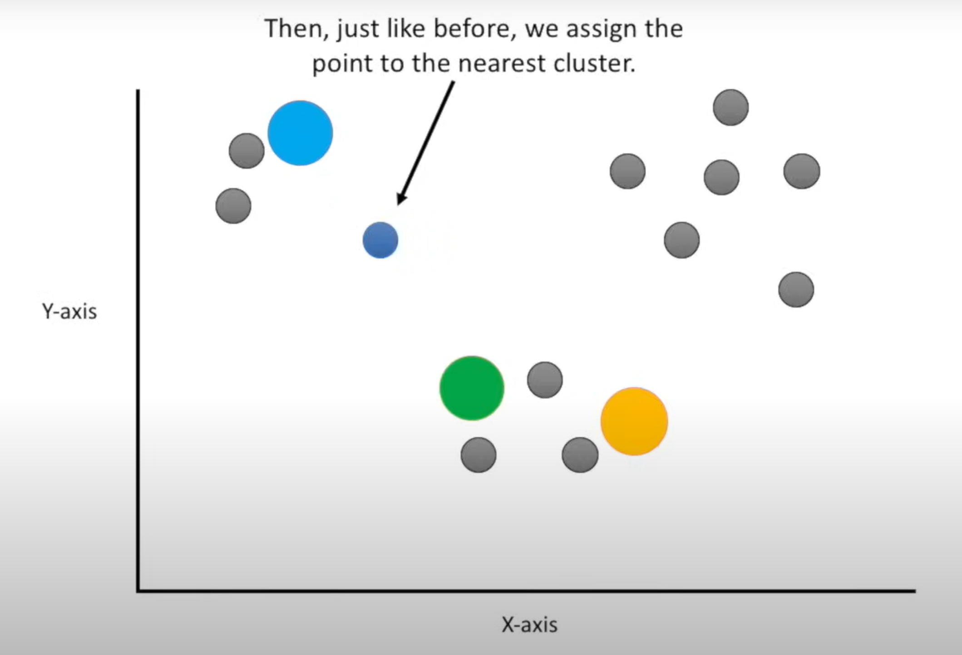

Slide 15
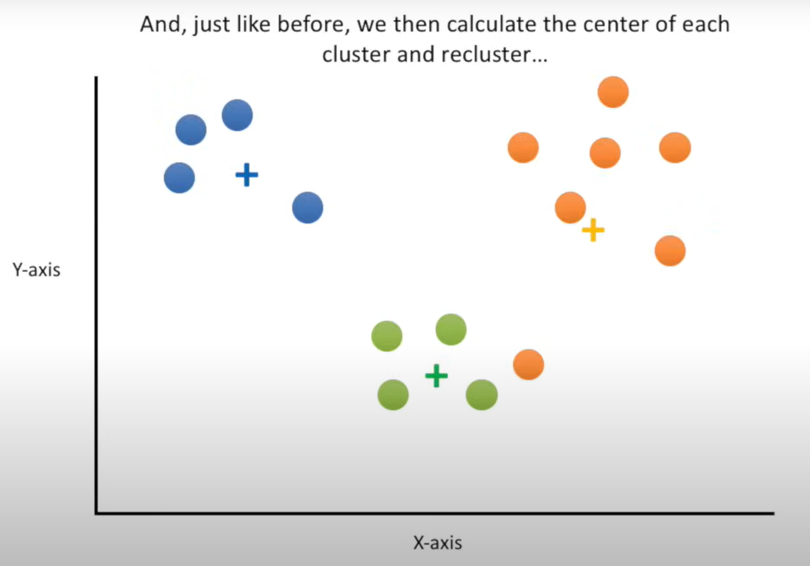

Slide 16
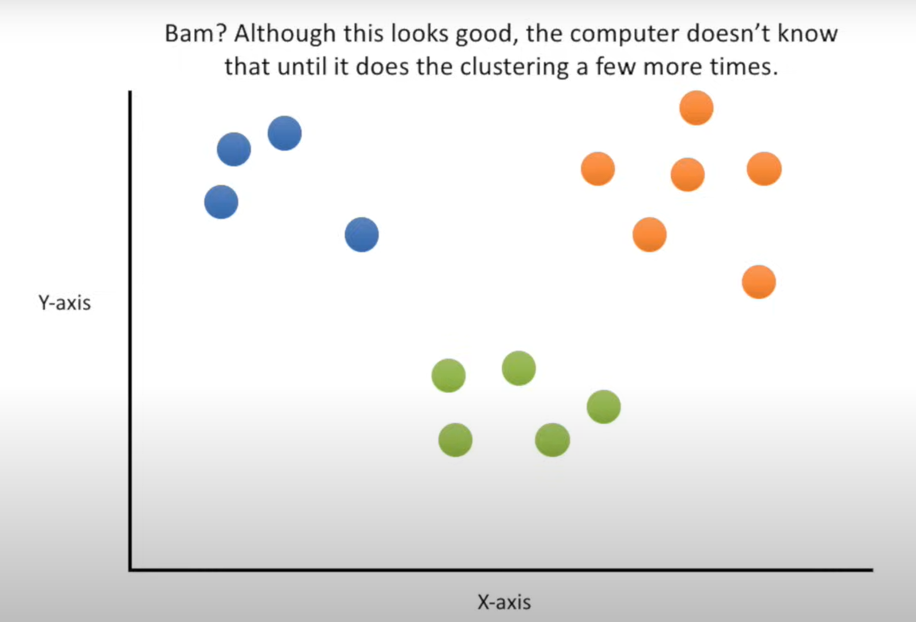

Slide 17
Clustering의 장점
Cluster에 모든 점이 assign된다.
Tune 하기 쉽다 -> cluster의 개수가 the only significant parameter choice
아무데나 적용하고 실행하기 쉽다
https://youtu.be/m24ZPUOGXe4?si=mJhoJ0WBf_Zgl_1y
원본 출처: https://www.naftaliharris.com/blog/visualizing-k-means-clustering/

Slide 18
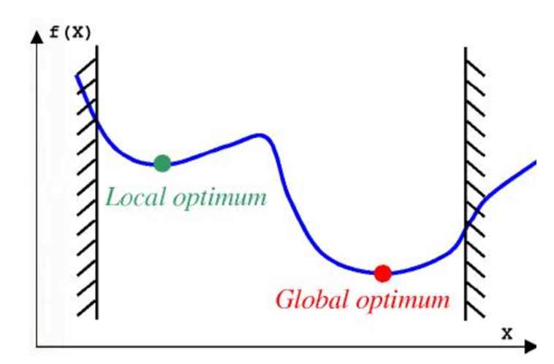
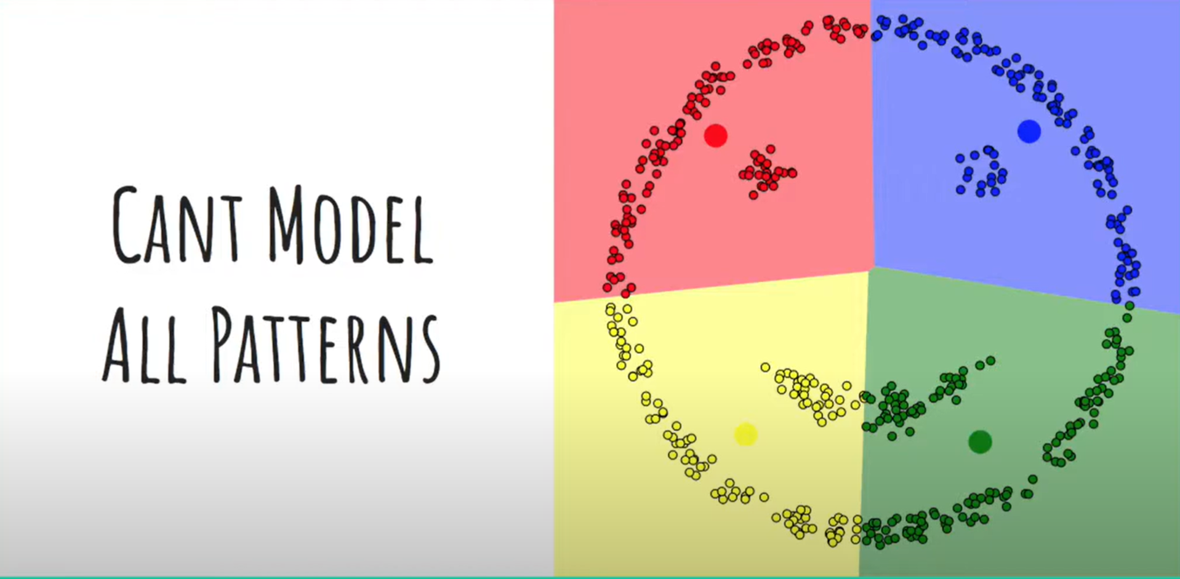
Clustering의 단점 1
DBSCAN이 더 잘 분류함
K Means에서는 중심점을 측정할때 처음에 랜덤으로 중심점의 위치를 찾기 때문에,
잘못하면, 중심점과 점 간의 거리가 Global optimum 인 최소 값을 찾는 게 아니라 중심점이 Local optimum 에 수렴하여 잘못된 분류를 할 수 있음.

Slide 19
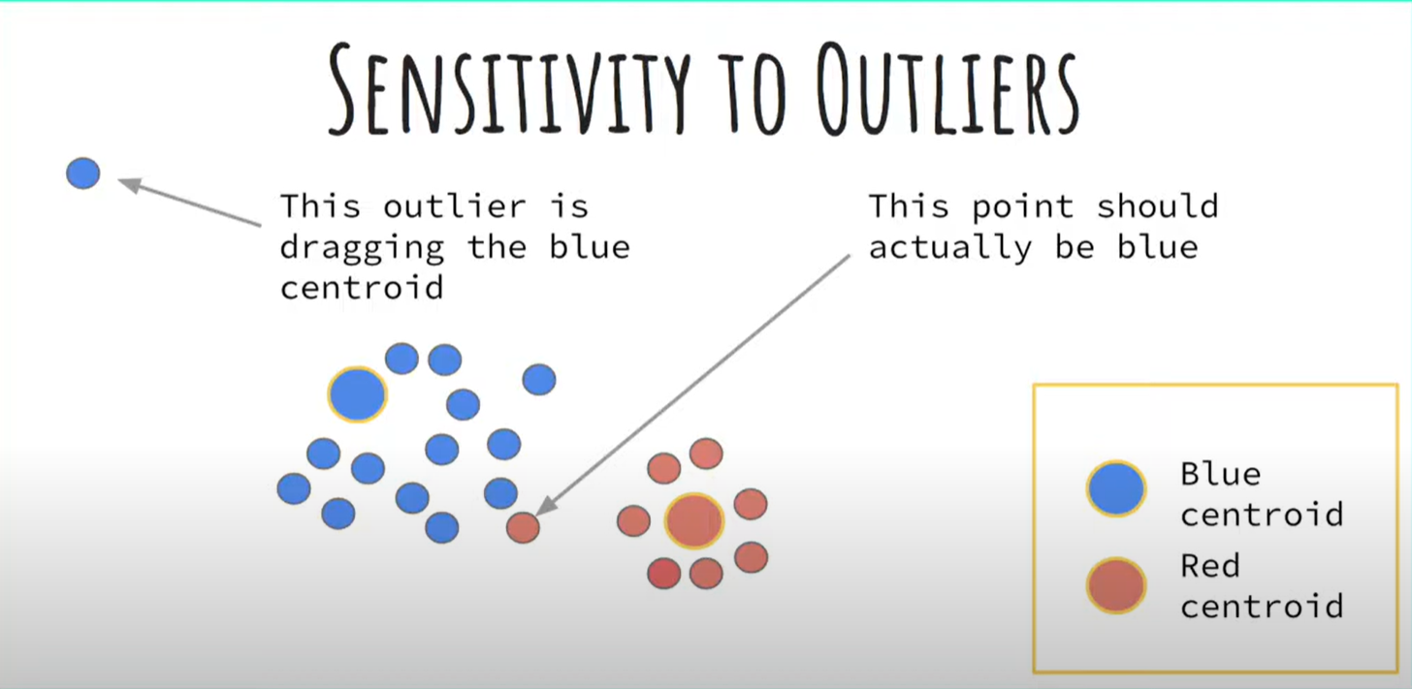
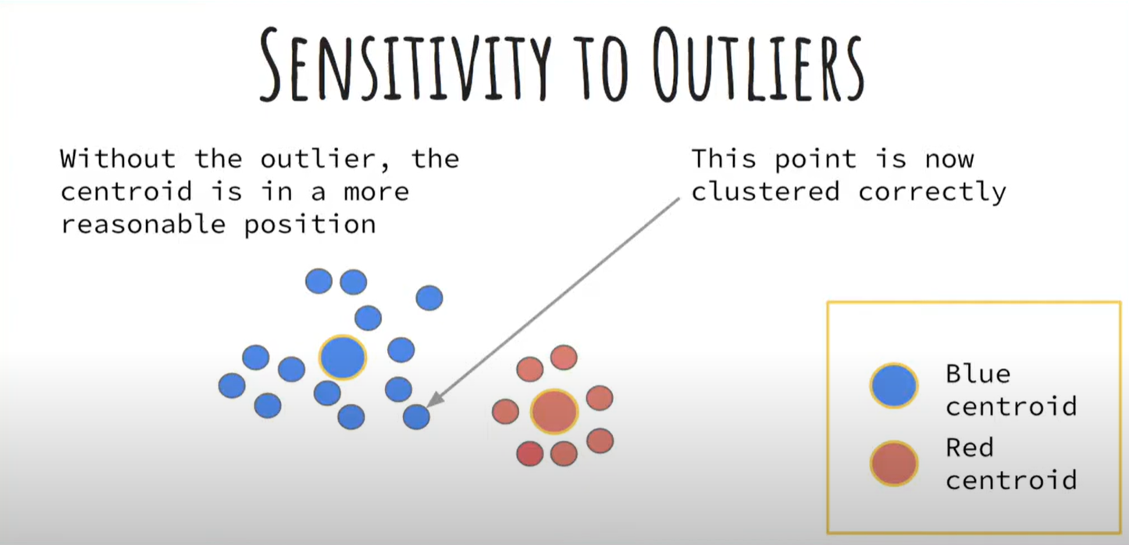
Clustering의 단점 2: Outlier에 취약하다

Slide 20
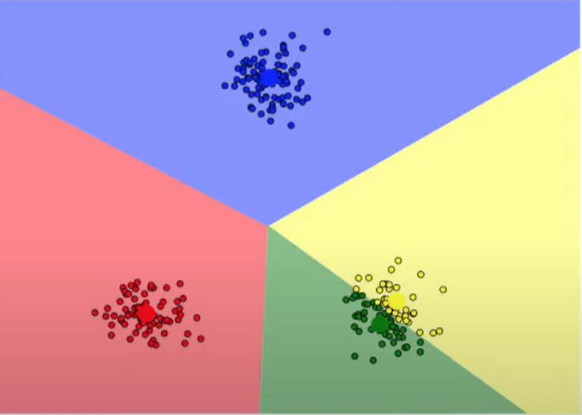
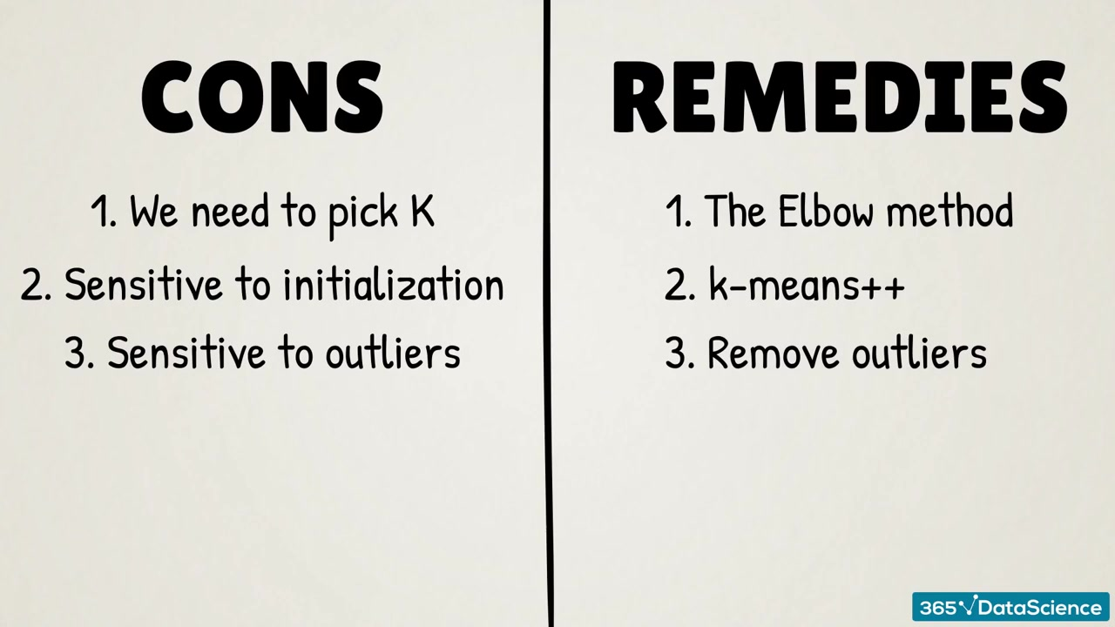
Clustering 단점 3
Cluster 개수를 지정해줘야만 한다

Slide 21
K-means clustering에서 최적의 클러스터 개수를 찾는 방법
Elbow method
Silhouette method: 각 데이터 포인트의 Silhouette Coefficient 값을 계산하여, 클러스터링이 얼마나 잘 되었는지를 수치로 나타냄
Silhouette Coefficient 값은 -1에서 1 사이
값이 높을수록 클러스터링의 품질이 좋다고 평가

Slide 22
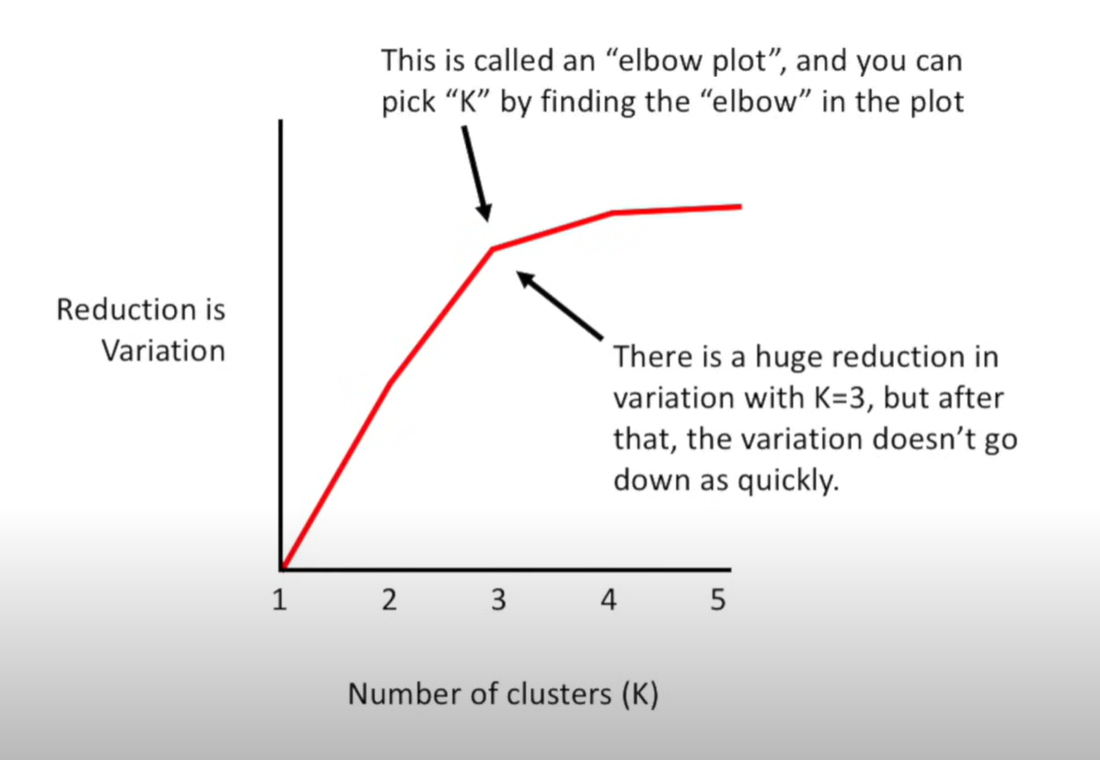
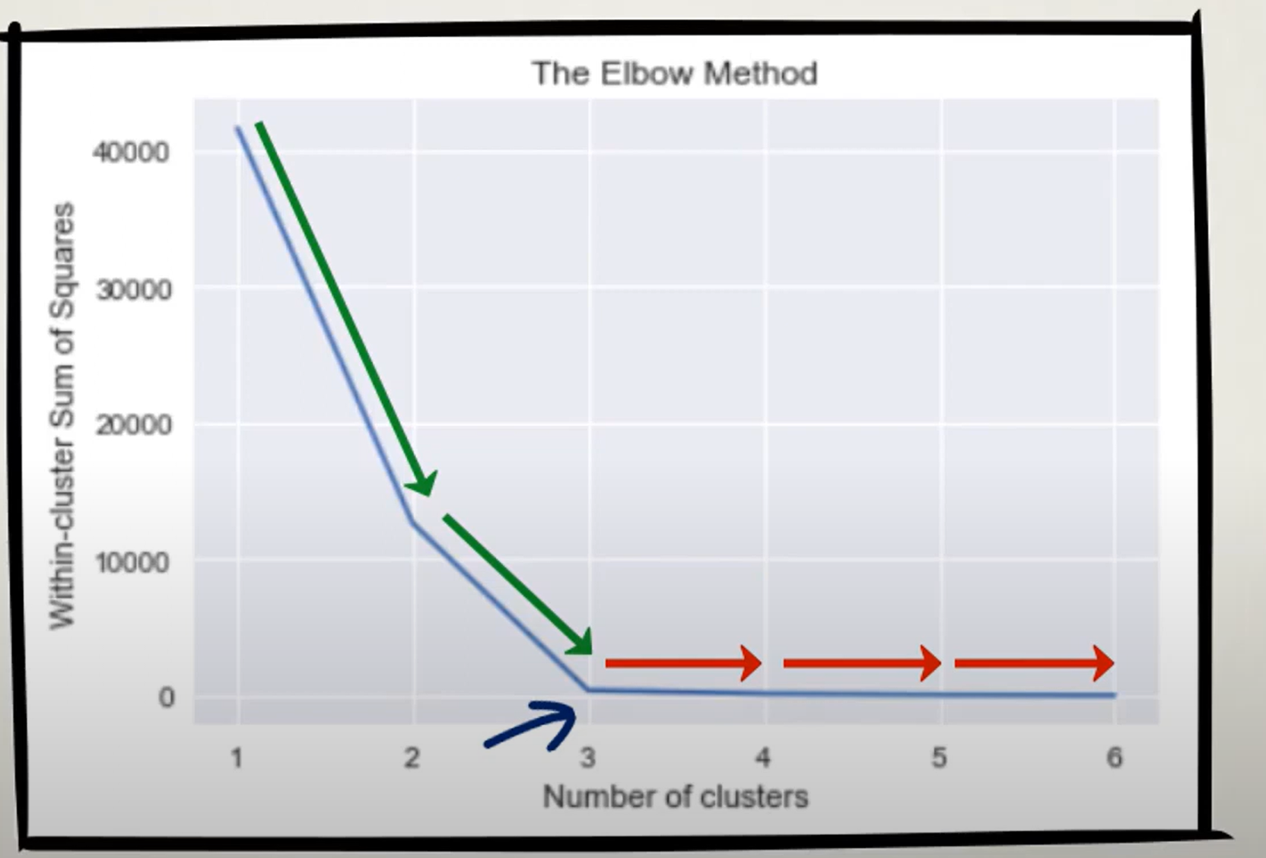
Elbow Method

Slide 23
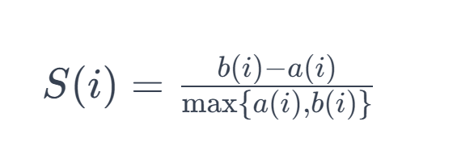
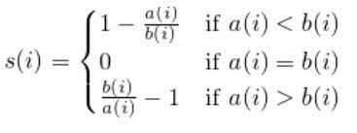
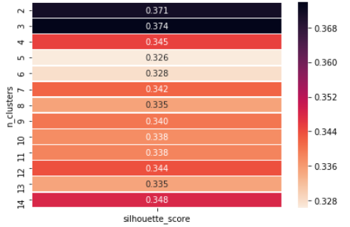
Silhouette Score
개체가 다른 클러스터(seperation)에 비해 자신의 클러스터(cohesion)와 얼마나 유사한 지 측정
실루엣 범위는 -1에서 +1까지
값이 높으면: 객체가 자체 클러스터와 잘 일치하고 인접 클러스터와 잘 일치하지 않음을 뜻함
대부분의 개체에 높은 값이 있으면 클러스터링 구성이 적합
많은 포인트의 값이 낮거나 음수이면 클러스터가 너무 많거나 적다는 것을 뜻함.
가장 높은 실루엣값이 있는 0.374에 매핑되는 K=3이 적정하다는 것을 의미!

Slide 24
Hierarchical clustering
(1) single link (MIN), (2) complete link (MAX), and (3) group average
Hierarchical clustering (계층적 군집 분석):
비슷한 군집끼리 묶어 가면서 최종적으로는 하나의 케이스가 될때까지 군집을 묶는 알고리즘
1. 군집간의 거리를 기반으로 클러스터링을 하는 알고리즘
2. K Means와는 다르게 군집의 수를 미리 정해주지 않아도 됨

Slide 25
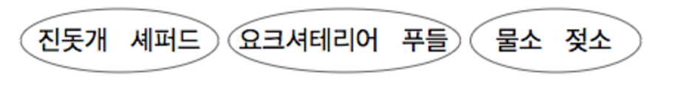
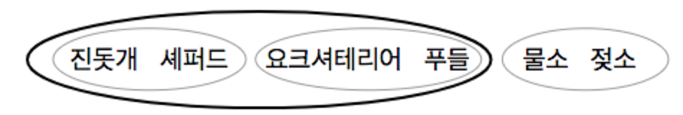
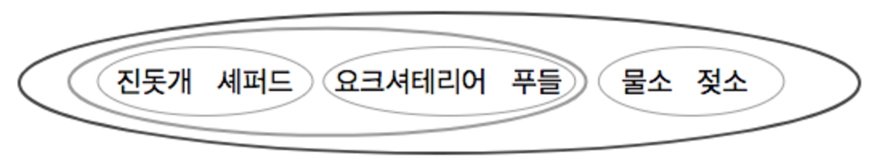

Slide 26
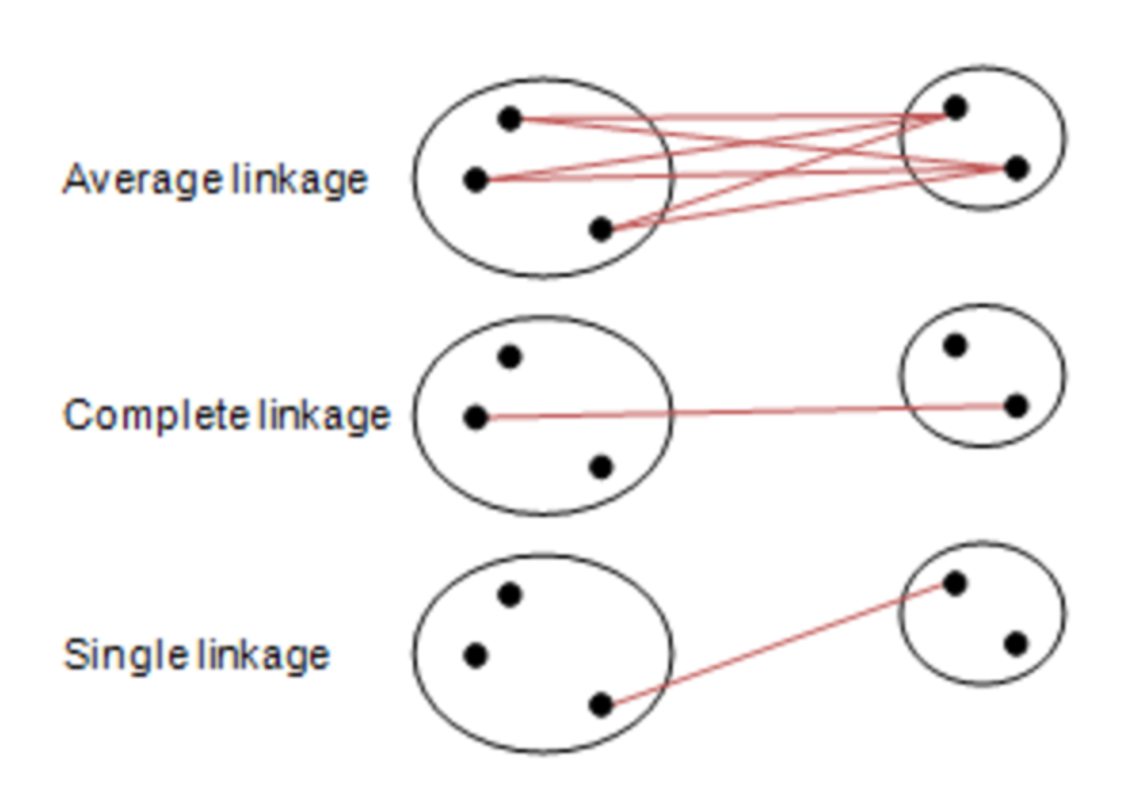
원리
mergings= linkage(data,method='complete')
두 클러스터 사이의 거리를 측정해서 거리가 가까운 클러스터끼리 묶는 방식
1. single linkage 방식(MIN): 두 클러스터에서 가장 가까운 거리를 사용하는 방식
2. complete linkage 방식(MAX): 두 클러스터상에서 가장 먼 거리를 이용해서 측정하는 방식
3. Group average linkage 방식: 각 클러스터내의 각 점에서 다른 클러스터내의 모든 점사이의 거리에 대한 평균을 사용하는 방식
linkage 방식에 따라서 군집이 되는 모양이 다르기 때문에, data 분포에 따라서 적절한 linkage 방식을 변화 시켜가면서 적용해가면 됨!

Slide 27
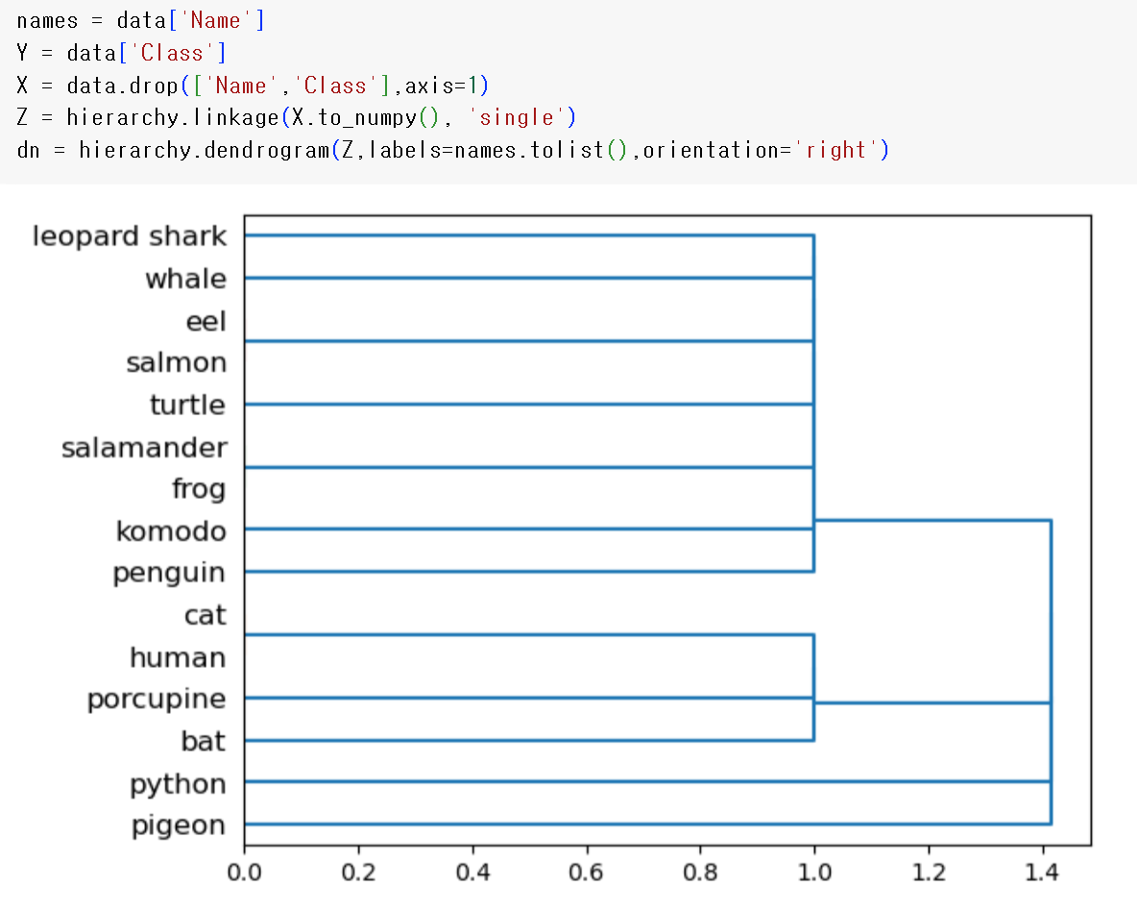
Single link(MIN)

Slide 28
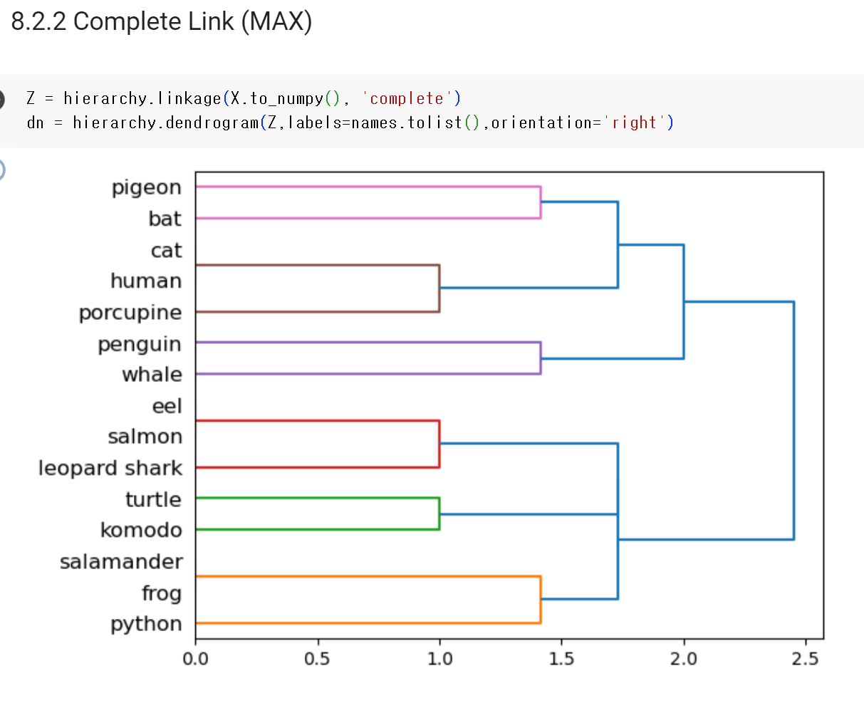
Complete link(MAX)

Slide 29
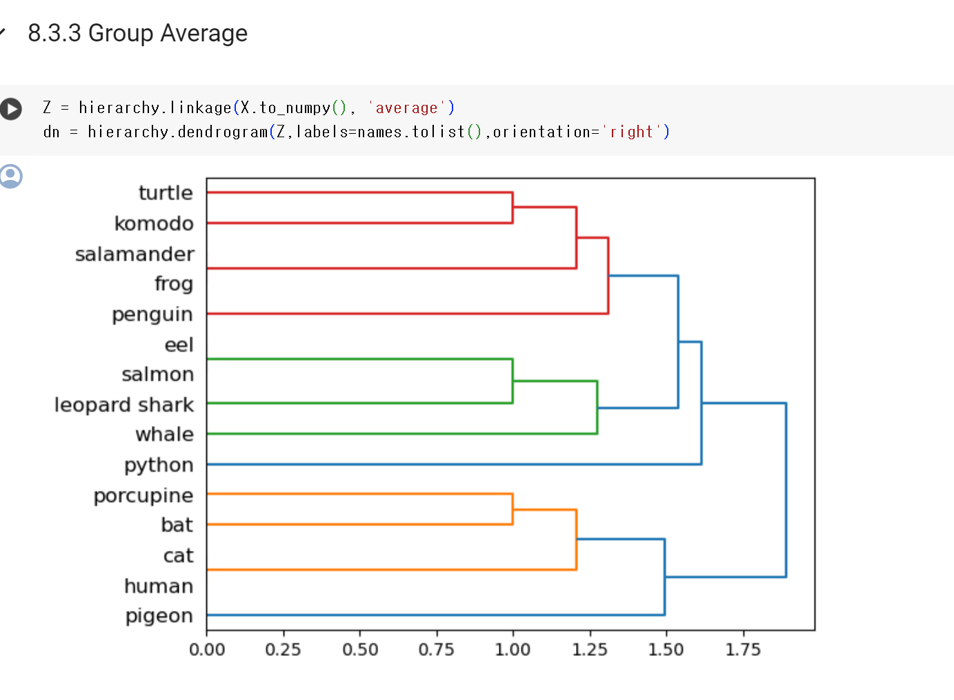
Group average

Slide 30
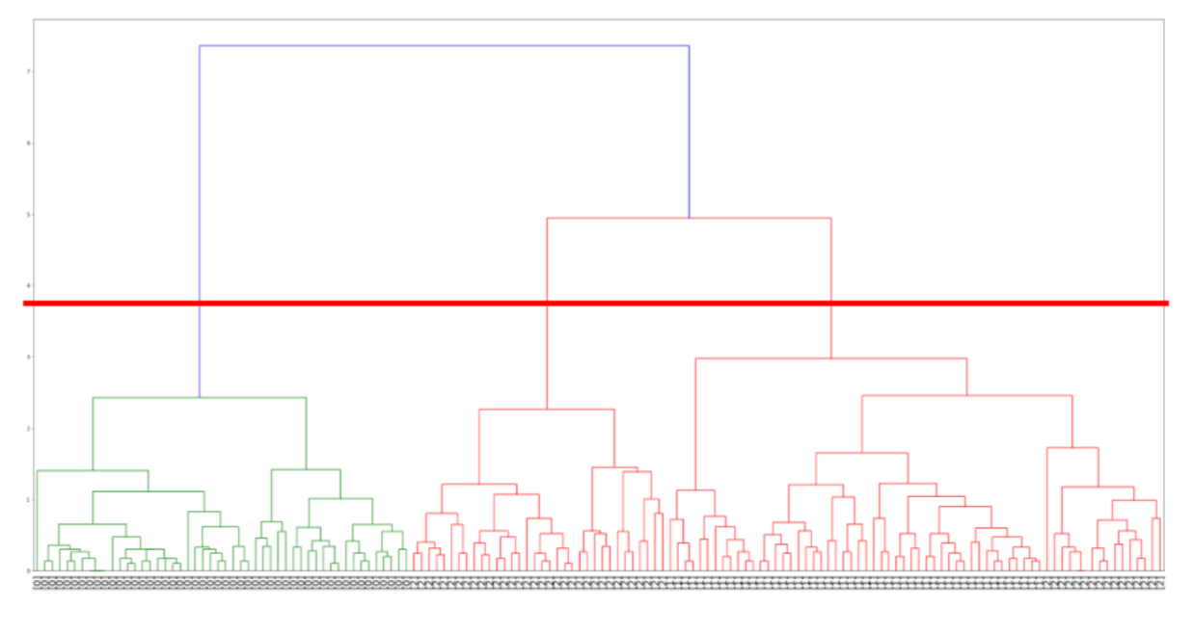
계층 분석은 최종적으로 1개의 군집으로 나오는데, n개의 군집으로 나누려면 어떻게 해야 하는가?
Y축: 각 클러스터간의 거리
위로 올라갈수록 클러스터가 병합
즉 적정 y 값에서 클러스터링을 멈추면 n개의 군집 까지만 클러스터링됨
E.g.) y 값을 3에서 클러스터링을 멈춰서 총 3개의 클러스터로 구분을 한 결과
from scipy.cluster.hierarchy import fcluster
predict = pd.DataFrame(fcluster(mergings,3,criterion='distance'))

Slide 31
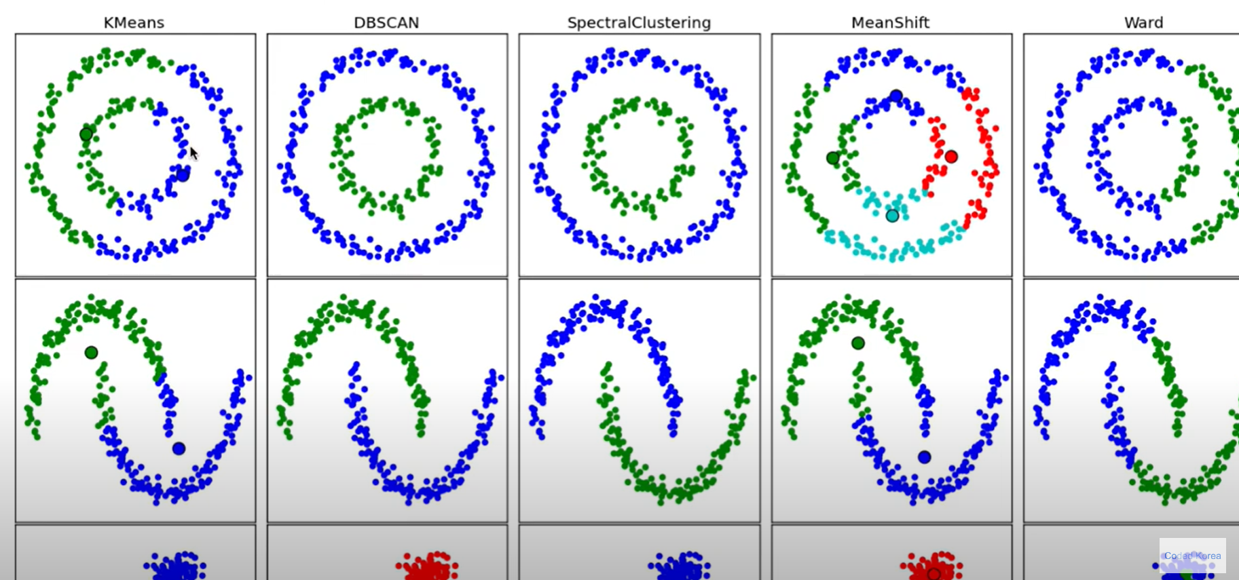

Slide 32
DBSCAN
Density based clustering

Slide 33
앞선 클러스터링 (K Means나 Hierarchical 클러스터링)
군집간의 거리를 이용하여 클러스터링을 하는 방법
밀도 기반의 클러스터링은 점이 세밀하게 몰려 있어서 밀도가 높은 부분을 클러스터링 하는 방식
E.g.) 어느점을 기준으로 반경 x내에 점이 n개 이상 있으면 하나의 군집으로 인식

Slide 34
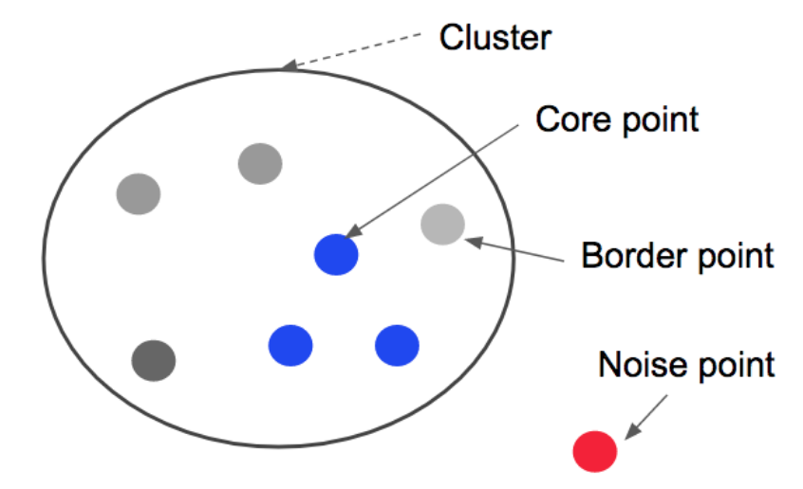
DBScan, data points are classified into 3 types---core points, border points, and noise points-
Local neighborhood density
-> 2가지 파라미터에 의해 정의됨
1. radius of neighborhood size (eps) 이웃 크기 반경
2. minimum number of points in the neighborhood (min_samples). 이웃의 최소 포인트 수

Slide 35
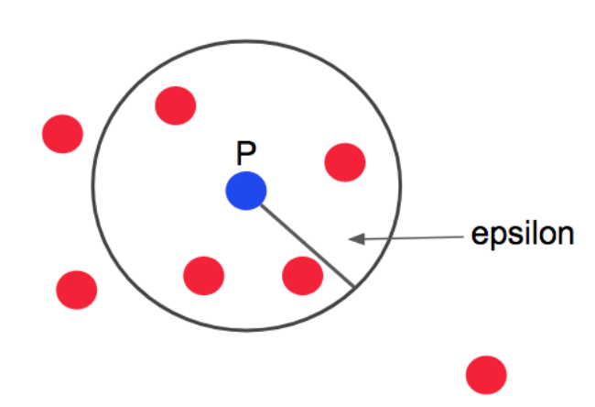
Parameter:
epsilon(기준점부터의 거리)
minPts(반경 내에 있는 점의 수)
minPts = 4 라고 하면, 파란점 P를 중심으로 반경 epsilon 내에 점이 4개 이상 있으면 하나의 군집으로 판단할 수 있음
e.g.) 점이 5개가 있기 때문에 하나의 군집으로 판단이 되고, P는 core point가 됨

Slide 36
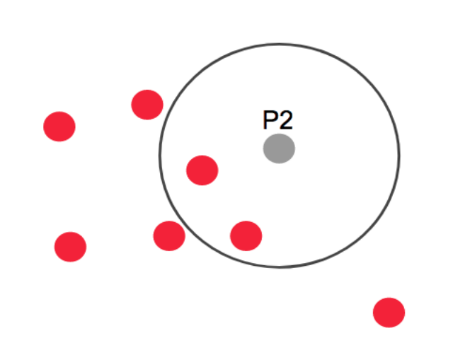
회색점 P2의 경우 점 P2를 기반으로 epsilon 반경내의 점이 3개
minPts=4에 미치지 못함 = 군집의 중심이 되는 core point는 되지 못함
BUT 앞의 점 P를 core point로 하는 군집에는 속하기 때문에 이를 boder point (경계점)이라고 함

Slide 37
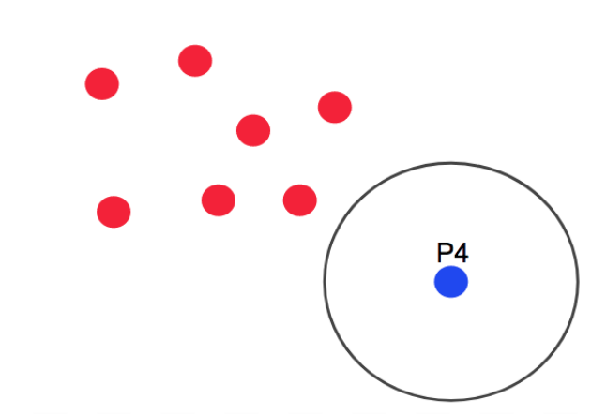
P4는 어떤 점을 중심으로 하더라도 minPts=4를 만족하는 범위에 포함이 되지 않음
즉 어느 군집에도 속하지 않는 outlier = noise point

Slide 38
1. 점을 중심으로 epsilon 반경내에 minPts 이상수의 점이 있으면 그 점을 중심으로 군집이 되고 그 점이 core point
2. Core point 가 서로 다른 core point의 군집의 일부가 되면 그 군집을 서로 연결되어 있다고 하고, 하나의 군집으로 연결
3. 군집에는 속하지만, 스스로 core point가 안되는 점을 border point라고 하고, 주로 클러스터의 외곽을 이루는 점이 됨.
4. 어느 클러스터에도 속하지 않는 점은 Noise point가 됨.

Slide 39
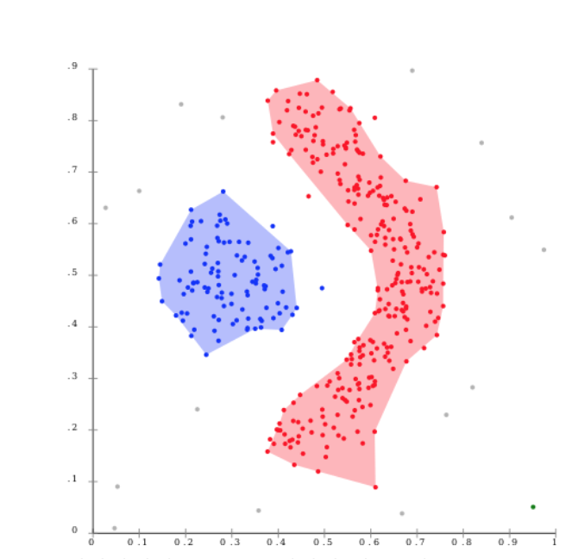
DBSCAN 알고리즘의 장점
K Means와 같이 클러스터의 수를 정하지 않아도 됨
클러스터의 밀도에 따라서 클러스터를 서로 연결하기 때문에 기하학적인 모양을 갖는 군집도 잘 찾을 수 있음
Noise point를 통하여, outlier 검출이 가능
https://bcho.tistory.com/1205

Slide 40
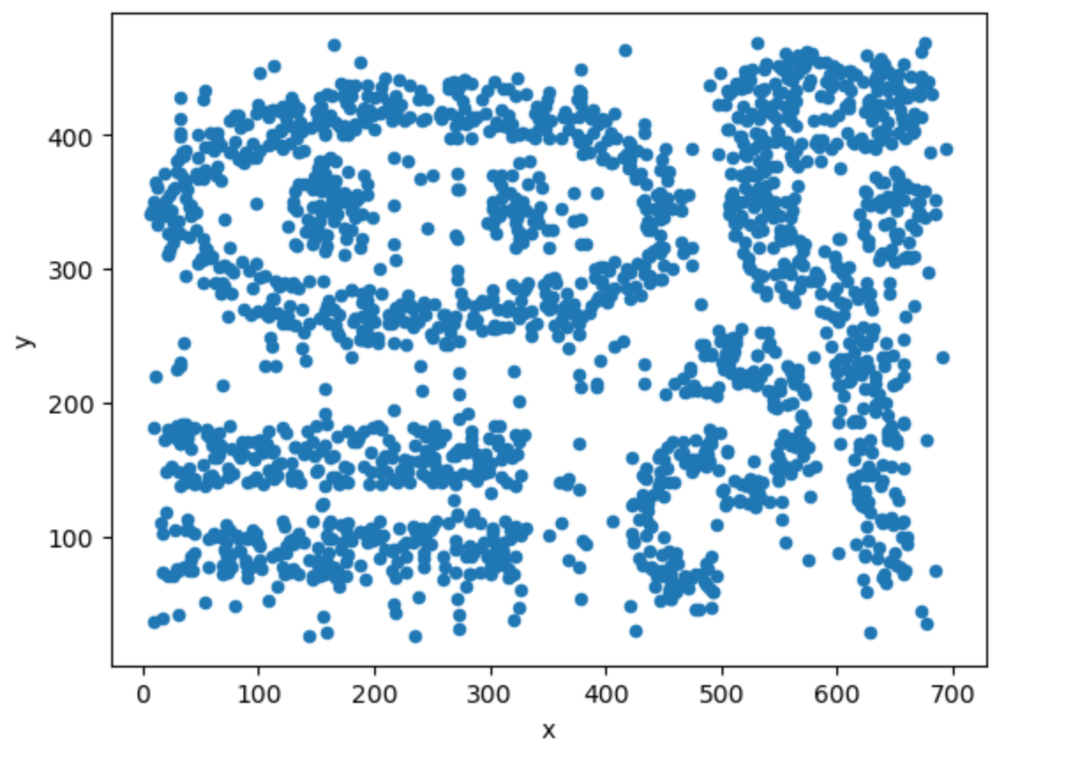
DBScan clustering algorithm on the data by setting the neighborhood radius (eps) to 15.5 and minimum number of points (min_samples) to be 5
The clusters are assigned to IDs between 0 to 8 while the noise points are assigned to a cluster ID equals to -1.

Slide 41
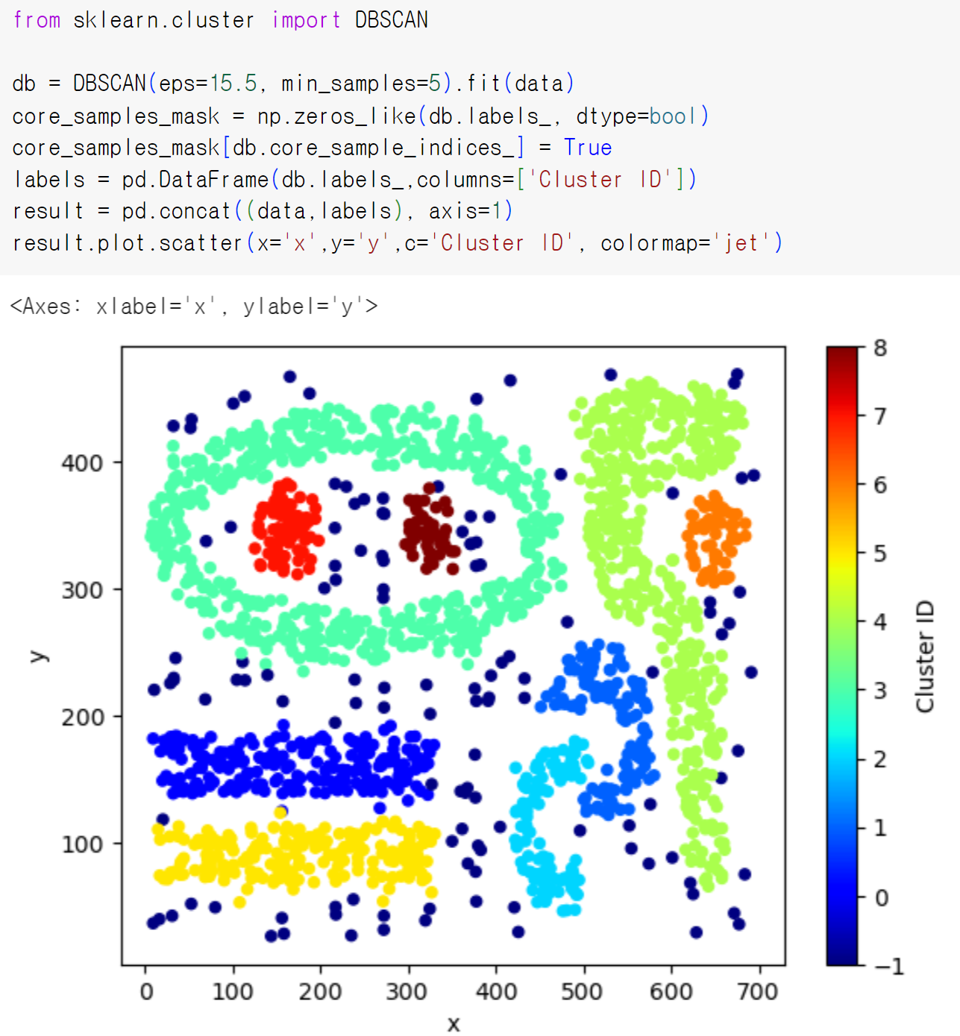

Slide 42
Spectral clustering
K-means clustering의 한계: tendency to seek for globular-shaped clusters
작동하지 않는 케이스: datasets with arbitrary-shaped clusters or when the cluster centroids overlapped with one another
Spectral clustering: similarity graph 를 통해 극복

Slide 43
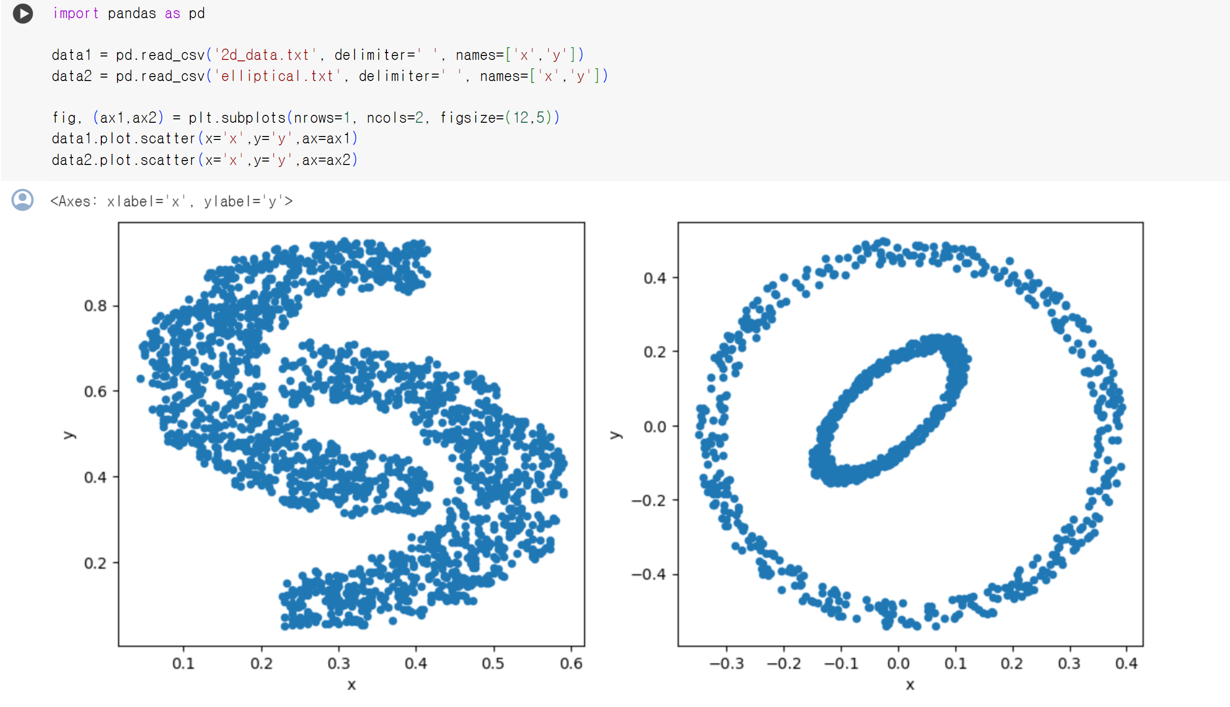

Slide 44
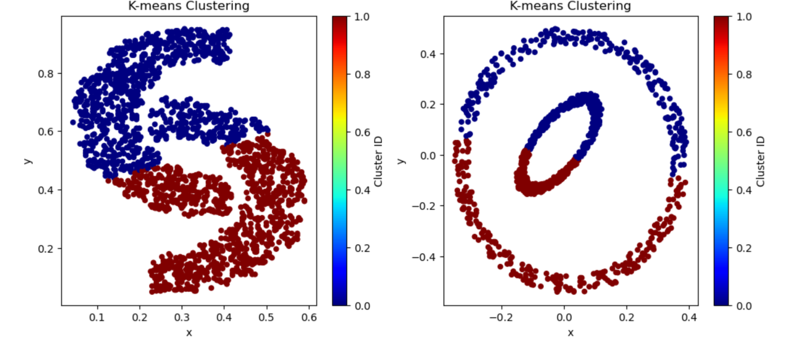
k-means to the datasets (with k=2).

Slide 45
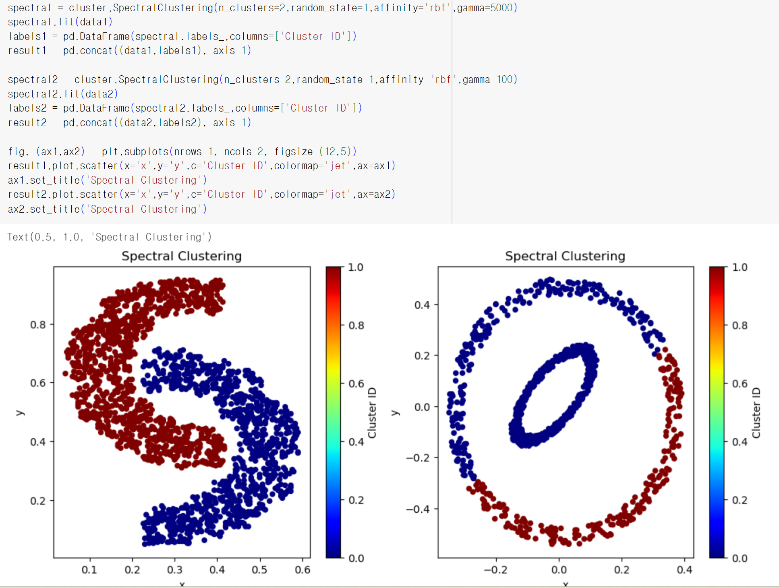
Spectral clustering converts the data into a similarity graph and applies the normalized cut graph partitioning algorithm to generate the clusters.
Affinity(Similarity) measure: Gaussian radial basis function
Parameter: gamma value (cluster 적정) -> tune 필요

